Slide 1





L’extrusion réactive:
Un procédé continu, propre et vertueux
Philippe Cassagnau
Université de St Etienne
INSA de Lyon
Université de Lyon 1
Paris, 4 décembre 2014

Slide 2
Reactive extrusion: To perform chemical reactions during continuous extrusion of polymers and/or polymerizable monomers
Paris, 4 décembre 2014

Slide 3
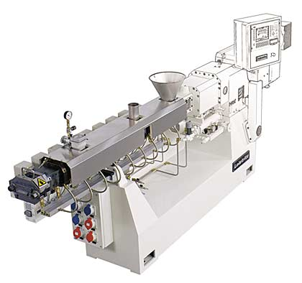
THE REACTIVE EXTRUSION PROCESS
A Relevant and Valuable Technology for Polymer Materials
Formulations
Fillers
Plasticizers
Additives
Bulk Polymerization
Grafting &
Functionalization
Blending &
Reactive Blending
In situ Filler Modification
Materials
Shaping
Devolatization
Many Advantages :
Improve the selectivity of the reactions
NO viscosity limitations
Devolatization
Avoid the formation of undesired products
Implement process control
NO organic Solvents/GREEN PROCESS
Some Drawbacks :
Short residence times –
Number of chemical reaction limited
-Scaling up sometimes an issue
Paris, 4 décembre 2014

Slide 4
Next Challenges in Reactive Extrusion
Paris, 4 décembre 2014

Slide 5
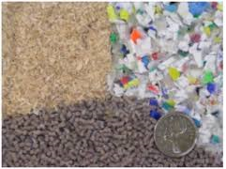
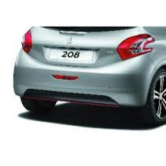
Challenge 1-System complexity: Formulation/Process/Materials
Un parechoc issu de polymères recyclés (recyclage iso-fonction)
3 points simples du cahier des charges
Simple
Trivial
Technologie maîtrisée
Propriétés choc
Rhéologie
Mise en peinture
Compatibilisation
Chimie radicalaire
Traitement de surface
Grande complexité
3 brevets, 0 publications
Six ans de R&D
Paris, 4 décembre 2014

Slide 6
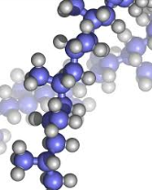

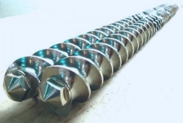
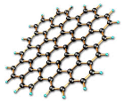

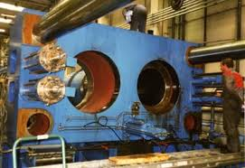
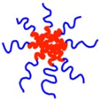
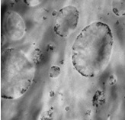
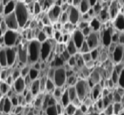
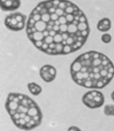



Challenge 2- From fundamental researches to industrial applications
Chimie
Procédés
Développements industriels
Physique
Formulation
1
Mise en oeuvre
Mise en forme
TRL
4
Structuration
6
Scale up
Applications
9
Propriétés
IRT
Fraunhofer
Recherche académique
Marchés
Paris, 4 décembre 2014

Slide 7
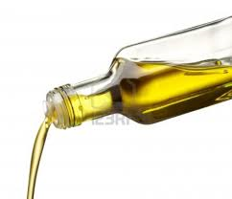

Challenge 3- A breakthrough in the formulation
Réduction de la consommation énergétique de 30% d’ici 2030
Répondre à la transition énergétique et allègement des structures
Transport: Diminution de la masse d’une pièce tout en ayant des
propriétés mécaniques égales voire améliorées
Pourquoi la viscosité est-elle si importante?
Extrusion/Injection: Pièces d’épaisseurs plus faibles et donc diminution de l’énergie consommée pour la mise en œuvre et mise en forme
L’injection d’un pare choc automobile requiert un moule de 18 tonnes. Avec une viscosité 1000 fois plus faible le moule ne ferait plus que 2 tonnes
Composites: Mais pourquoi s’acharne t-on à toujours vouloir polymériser? (un gouffre énergétique, un coût élevé, REACH compatible?)
L’avenir est dans les polymères thermoplastiques de faible viscosité
R Agnaou, M Capelot, S Tencé-Girault, F Tournilhac, L Leibler
Supramolecular Thermoplastic with 0.5 Pa·s Melt Viscosity
JACS, 2014, 136, 11268−11271
Très prospectif et il n’existe pas de solutions universelles
Paris, 4 décembre 2014

Slide 8
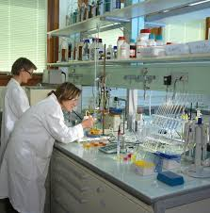
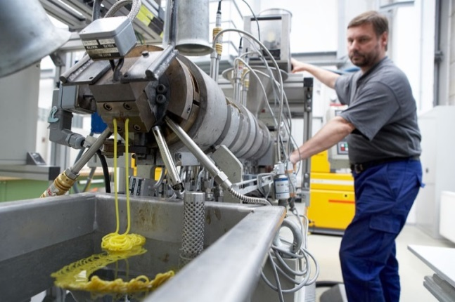
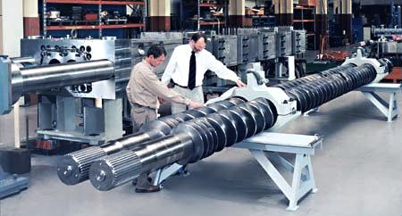
Challenge 4-Scale up: A technical challenge only?
Des millions d’Euros d’investissement en R&D!
Des développements sur 5-10 ans
10g
10kg
Peut-on dépenser moins et gagner du temps?
Surement avec l’aide de la modélisation et simulation
10 tonnes
Paris, 4 décembre 2014

Slide 9
Challenge 5-Towards Reactive Extrusion Modeling
SCALE-UP
Paris, 4 décembre 2014

Slide 10
DON’T WORRY
BE
REACTIVE EXTRUSION
♦Cassagnau P, Bounor-Legaré V, Fenouillot F, Reactive processing of Thermoplastic Polymers: A Review of the fundamental Aspects, Intern. Polymer Processing, 2007; 22, 218-258
♦Bounor-Legaré V, Cassagnau P, In situ synthesis of Organic-inorganic hybrids or nanocomposites from sol-gel chemistry in molten polymers, Progress in Polymer Science, 2014, 39(8): 1473-1497
Paris, 4 décembre 2014

